Slide 1
数据库基础
与
Access应用

Slide 2
第10章 数据的导入导出
1
外部数据简介
2
导入数据
10.2.1 导入Excel文件
10.2.2 导入文本文件
10.2.3 导入Access数据库文件
3
导出数据
10.3.1 导出为Excel文件
10.3.2 导出为文本文件
10.3.3 导出为PDF或XPS文件
本章小结

Slide 3
第10章 数据的导入导出
通过本章学习：
了解Access数据库的数据与其他类型数据的交互方法
能够熟练地将Access数据库中的数据导成所需要的格式文件
能将外部数据导入到Access数据库中
返回

Slide 4
10.1 外部数据简介
什么是外部数据？
Access
数据库对象
表（Table）
除Access
数据库对象之外的数据
都是Access数据库的外部数据
查询（Query）
窗体（Form）
报表（Report）
宏（Macro）
模块（Module）
返回

Slide 5
导入和链接
导入数据：在Access数据库内建立一个新的数据对象，
导入后的数据与外部数据源没有任何联系
从外部链接数据：在自己的数据库中形成一个链接对象，
用户并不能在Access数据库中修改链接对象
的内容，链接进来的数据将随着外部源数据
的变动而变动
返回

Slide 6
导入和链接
可否从Access导入、导出、链接的文件类型
文件类型 | 导入可否 | 导出可否 | 链接可否
Excel文件 | 可 | 可 | 可
文本文件 | 可 | 可 | 可
XML文件 | 可 | 可 | 否
PDF或XPS文件 | 否 | 可 | 否
电子邮件（文件附件） | 否 | 可 | 否
Access文件 | 可 | 可 | 可
Word文件 | 否，但可以将 Word 文件另存为文本文件，然后导入此文本文件 | 可，可以导出为 Word 合并或格式文本 | 否，但可以将 Word 文件另存为文本文件，然后链接到此文本文件
SharePoint列表 | 可 | 可 | 可
ODBC数据库 | 可 | 可 | 可
HTML文档 | 可 | 可 | 可
dBASE文件 | 可 | 可 | 可
Outlook 文件夹 | 可 | 否 | 可
返回

Slide 7
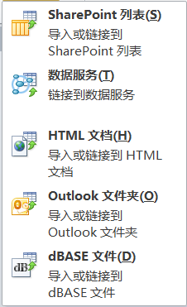
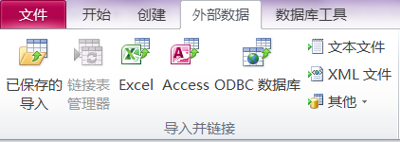
10.2 导入数据
能够导入并链接的文件类型：Excel、Access、ODBC数据库、文本文件、XML文件以及其他类型文件。
单击
返回

Slide 8
10.2.1导入Excel文件
例10. 1：将Excel文件导入到数据库中的操作
导入步骤：
（1）准备好Excel源文件
（2）执行导入Excel文件操作
单击
返回

Slide 9
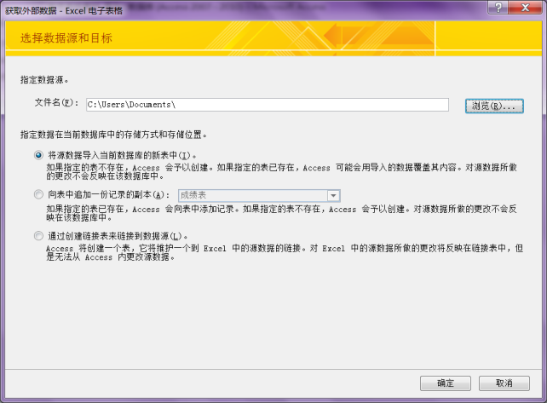
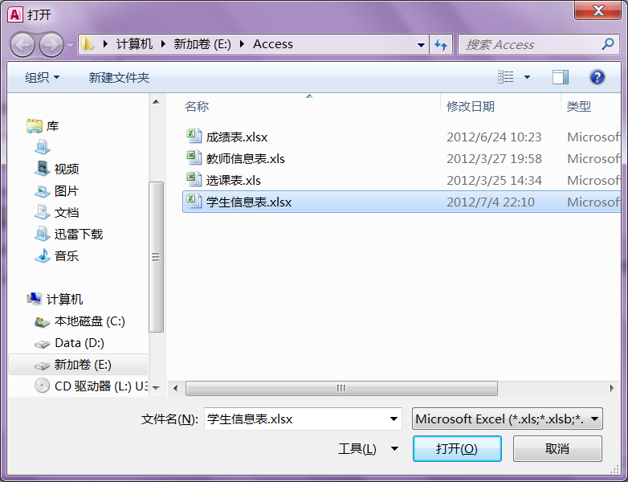
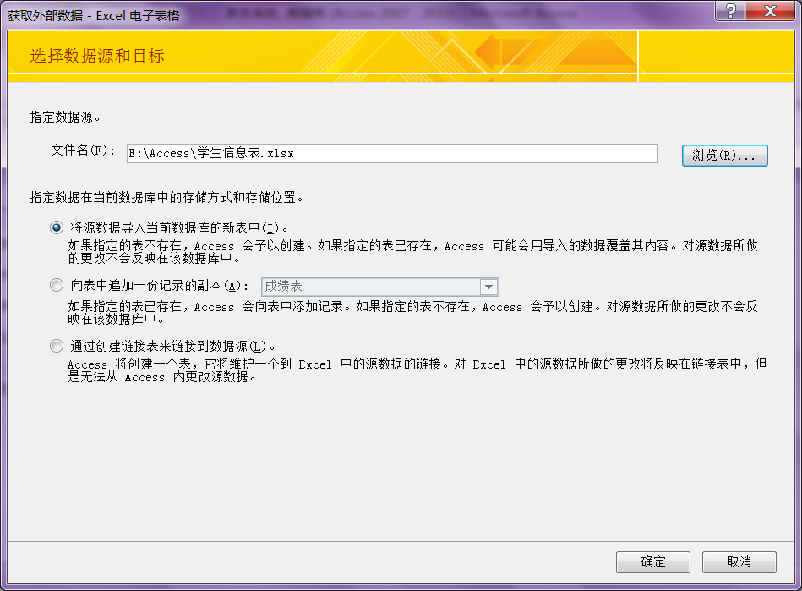
（3）指定数据源
单击
返回

Slide 10
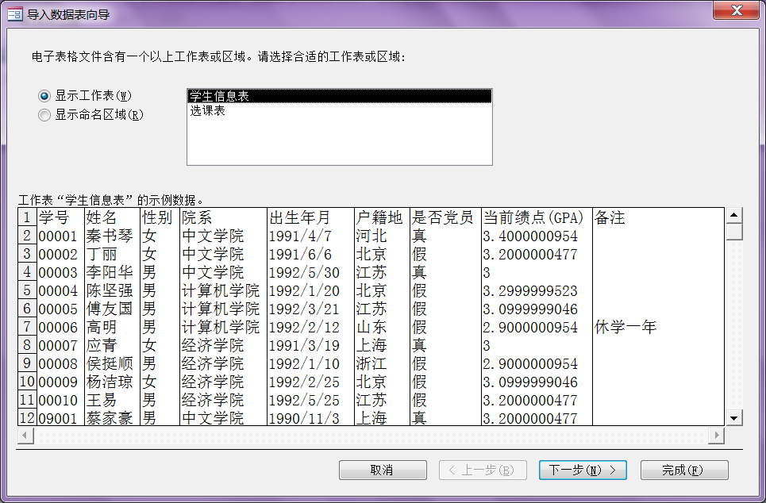
（4）启动导入电子表格向导
选择工作表或区域
(a)
返回

Slide 11
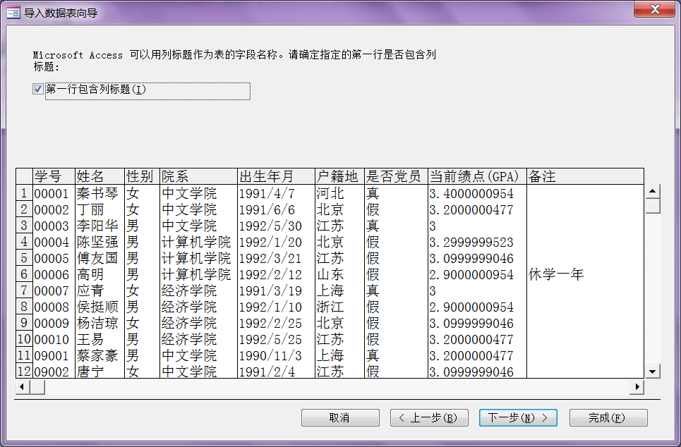
指定第一行是否包含列标题
(b)
返回

Slide 12
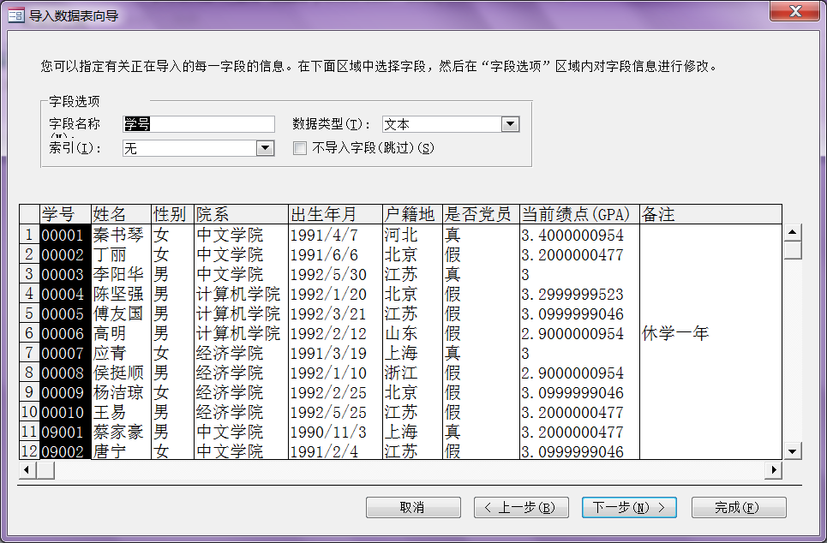
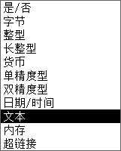
指定字段选项
(c)
返回

Slide 13
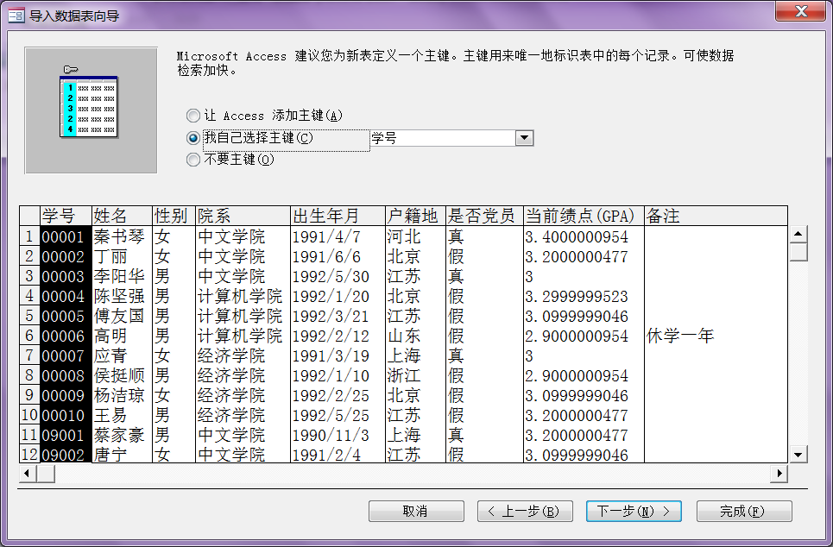
设置主键
(d)
返回

Slide 14
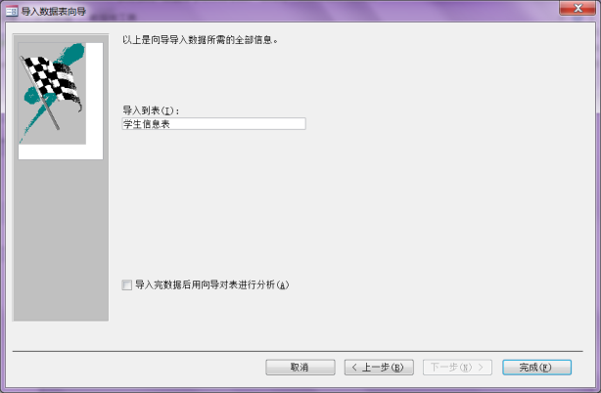
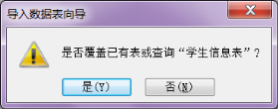
确定导入数据库表的名称
有同名表存在
(e)
返回

Slide 15
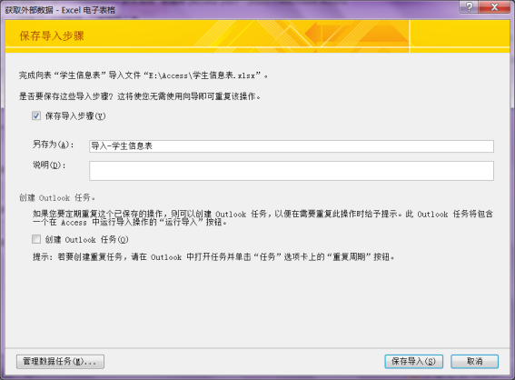
保存导入步骤
(f)
返回

Slide 16
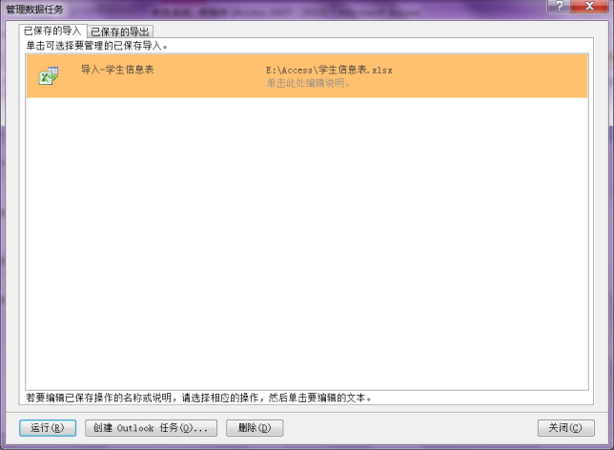
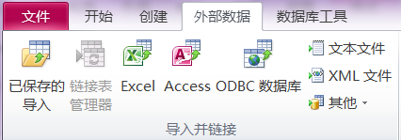
使用“已保存的导入”
单击
返回

Slide 17
重要提示1
EXCEL源文件的要求
Excel表单的列数不能超过255
如果工作表中含有合并的单元格，则单元格的内容与最左列字段相对应中，其他字段值为空
保持Excel每一列的源数据类型都相同
删除表单中的空白行
如果一个字段的“必填字段”属性为“否”、且 “有效性规则”属性设置为允许空值，则该字段能够接受空值
返回

Slide 18
重要提示2
关于“指定数据当前数据库中的存储方式和存储位置”选项：
选择“将源数据导入当前数据库的新表中” 选项：
为数据库添加了一个新表，并将选中的Excel文件表单的内容导入到新表中，当数据库已经有同名的表，则原来的表被覆盖。
选择“向表中追加一份记录的副本”选项：
如果数据库中指定的数据表已经存在，则会向表中添加记录；
如果指定的数据库表不存在，则会创建该表；
如果向表中追加记录时键值发生冲突，则会导致追加记录操作失败。
选择“通过创建链接表来链接到数据源” 选项：
将Excel文件链入到Access数据库中，在Access数据库表中不能修改数据源，而外部Excel文件内容一旦被修改，就会反映到数据库的表中。
返回

Slide 19
10.2.2导入文本文件
例10. 2：将文本文件导入到数据库中的操作
导入步骤：
（1）准备文本文件数据源
（2）启动导入文本文件向导
（3）指定数据源
单击
返回

Slide 20
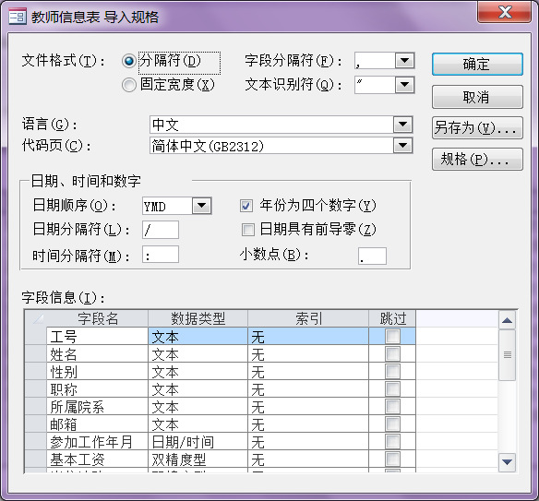
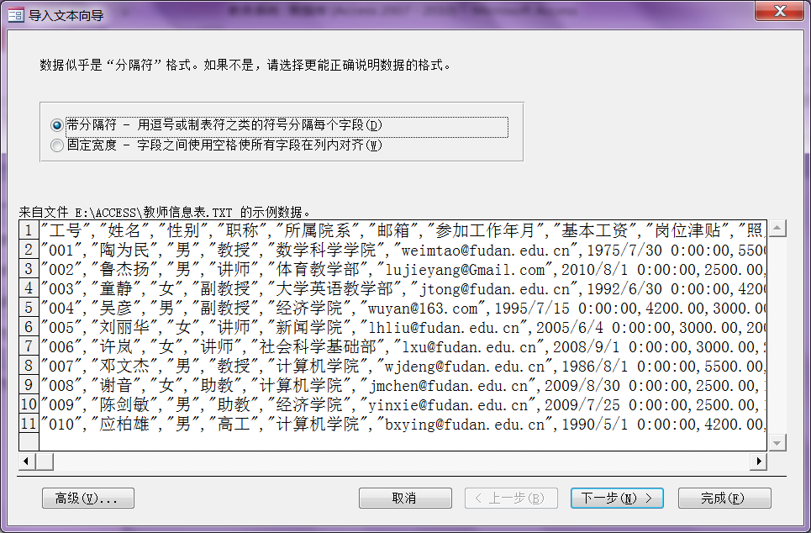
（4）启动导入文本文件向导
分析分隔符格式
(a)
返回

Slide 21
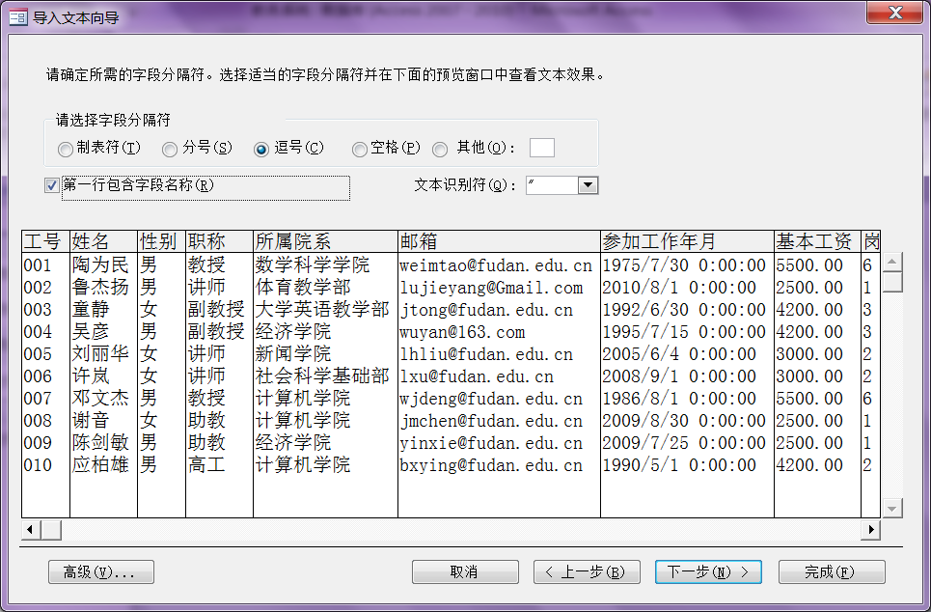
选择分隔符
(b)
返回

Slide 22
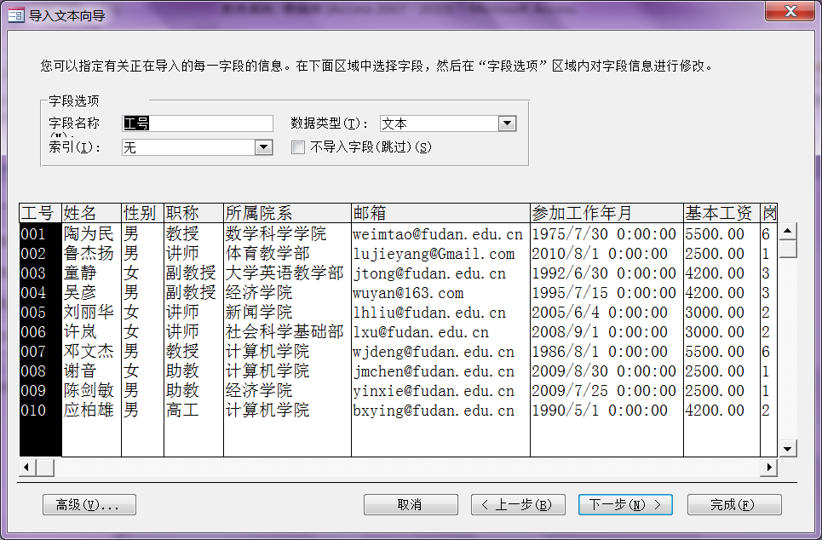
指定字段选项
(c)
返回

Slide 23
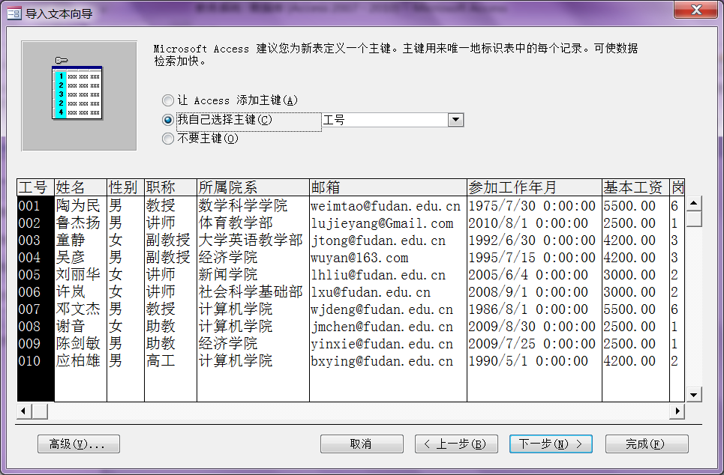
设置主键
(d)
返回

Slide 24
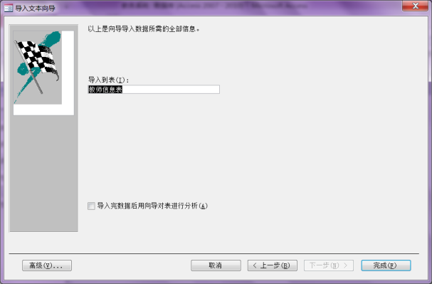
确定导入数据库表的名称
(e)
返回

Slide 25
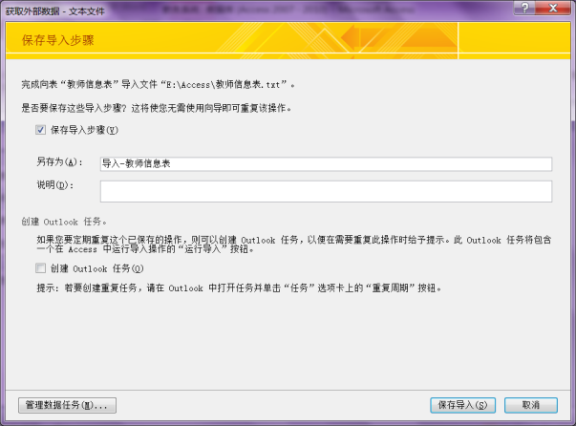
保存导入步骤
(f)
返回

Slide 26
10.2.3 导入Access数据库文件
例10. 3：将Access数据库文件导入到数据库中的操作
导入步骤：
（1）准备要导入的Access数据源
单击
返回

Slide 27
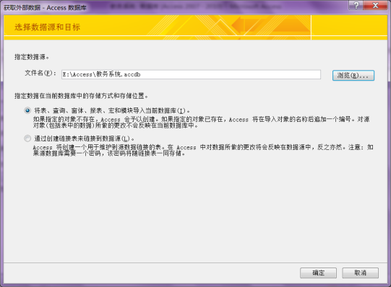
（2）指定数据源
单击
返回

Slide 28
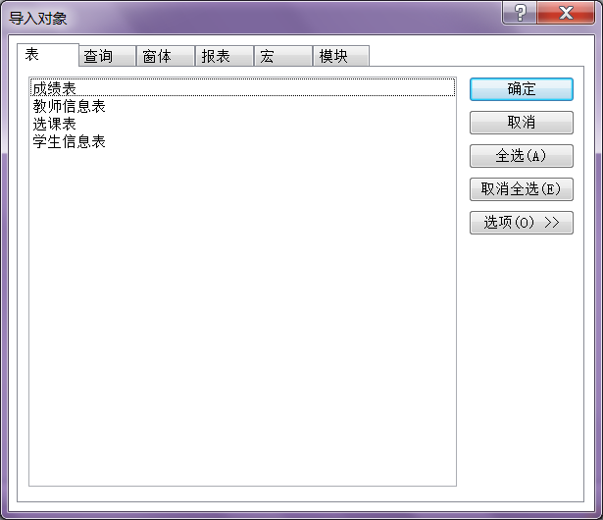
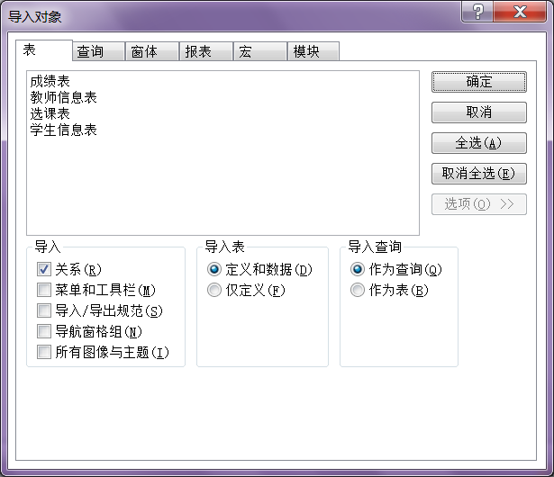
（3）选择导入对象
单击
返回

Slide 29
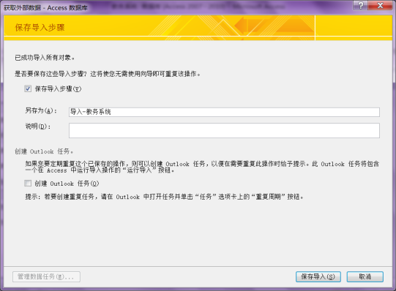
（4）保存导入步骤
返回

Slide 30
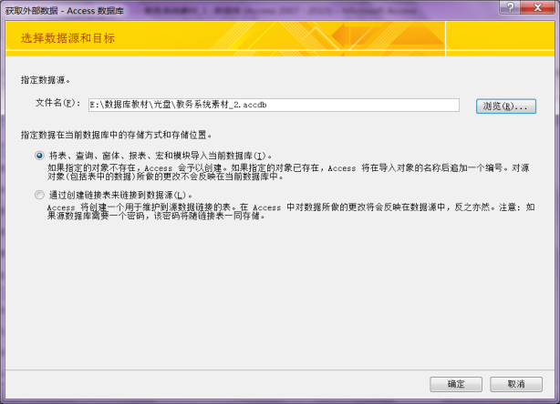
例10. 4：说明将第5章和第8章的数据库例题的对象合并的过程
（1）打开数据库：复制和打开 “教务系统素材_1”数据库文件
（2）指定数据源
返回

Slide 31
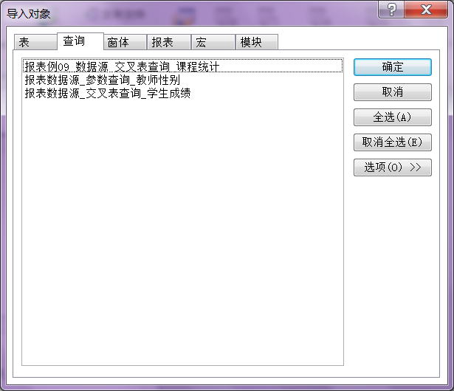
（3）选择查询对象
返回

Slide 32
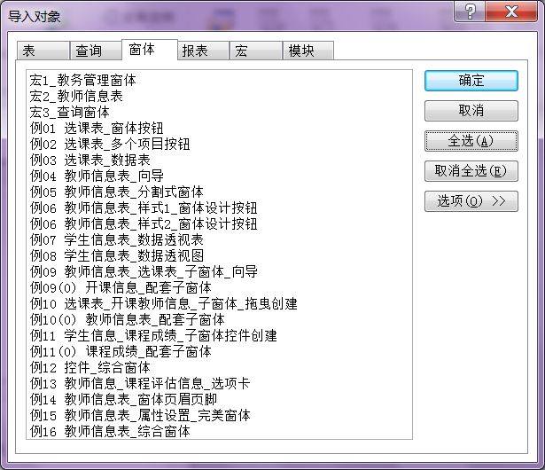
（4）选择窗体对象
返回

Slide 33
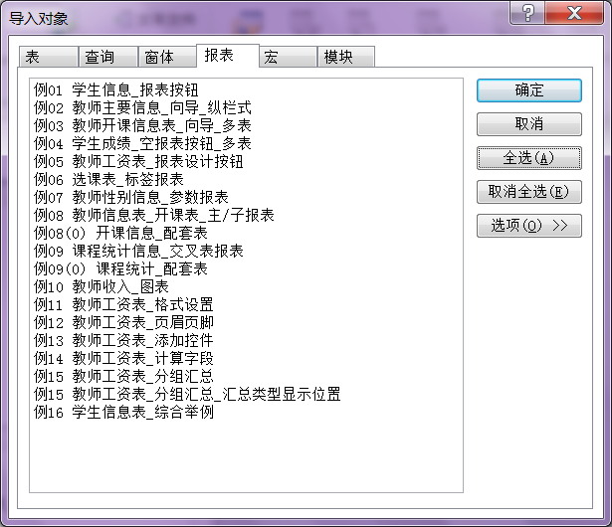
（5）选择报表对象
返回

Slide 34
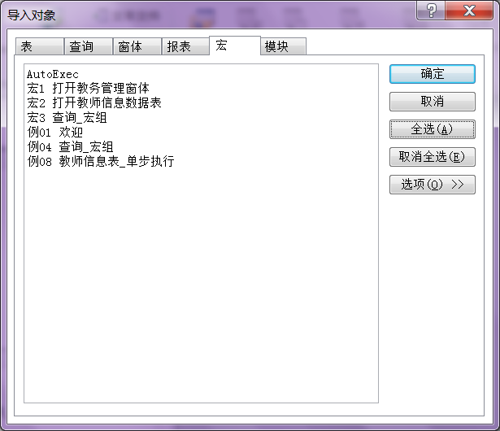
（6）选择选择宏
返回

Slide 35
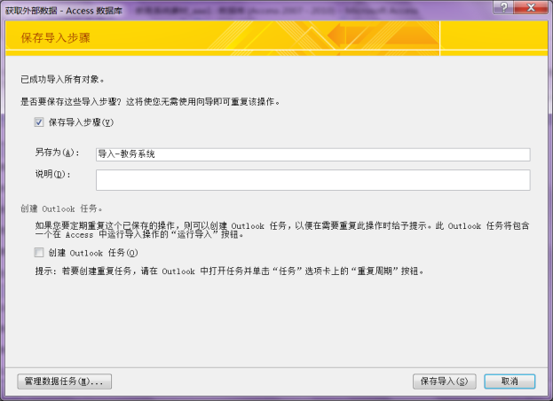
（7）保存导入步骤
返回

Slide 36
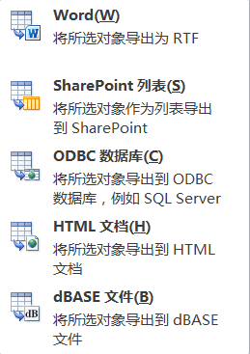
10.3 导出数据
可导出的文件格式有Excel文件、文本文件、XML文件、PDF或XPS、电子邮件、Access文件、与Word合并及其他类型文件。
单击
返回

Slide 37
10.3.1导出为Excel文件
例10. 5：说明导出到Excel文件的操作过程
导出步骤：
（1）打开数据库，选中要导出的表
返回

Slide 38
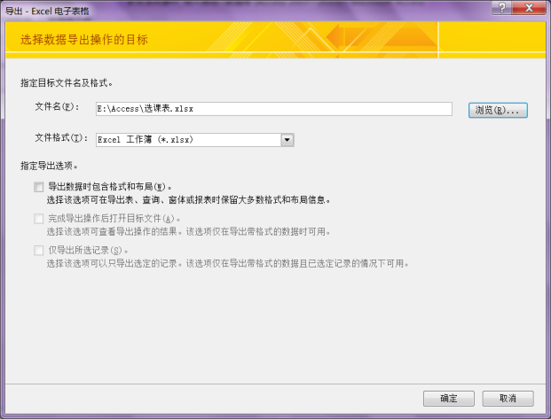
（2）指定导出文件名
单击
返回

Slide 39
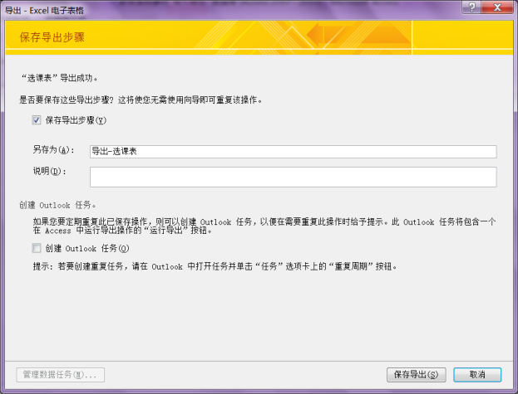
（3）保存导出步骤
返回

Slide 40
重要提示
若存在同名EXCEL文件
会弹出：“对象“选课表”已经存在。是否用正在导出的对象替换现有对象？”的消息框。
单击“是”按钮，就覆盖了原来的文件。
返回

Slide 41
10.3.2 导出为文本文件
例10. 6：说明导出到文本文件的操作过程
导出步骤：
（1）打开数据库，选中要导出的表
返回

Slide 42
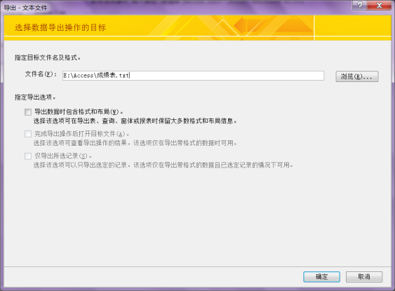
（2）指定导出目标文件名
单击
返回

Slide 43
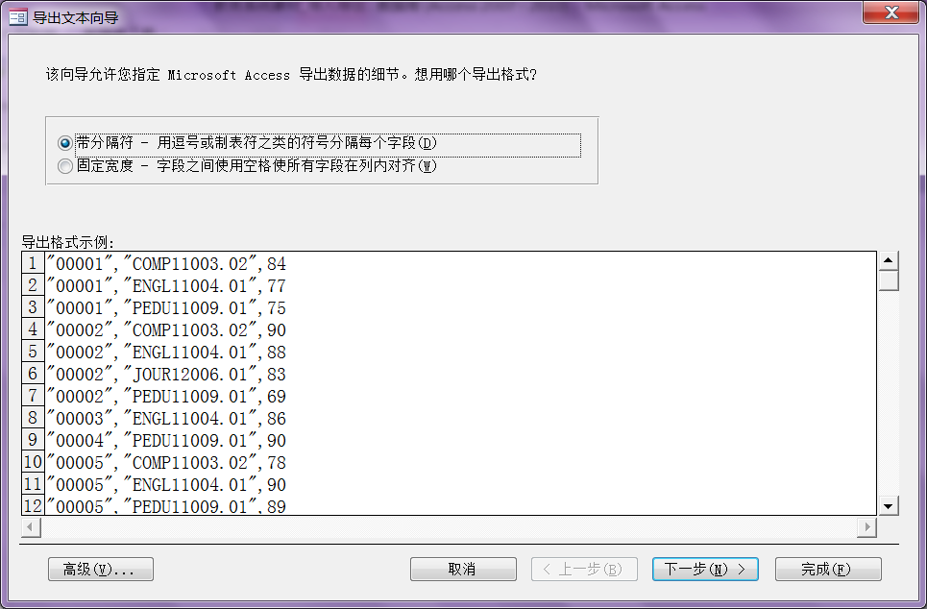
（3）启动导出文本文件向导
返回

Slide 44
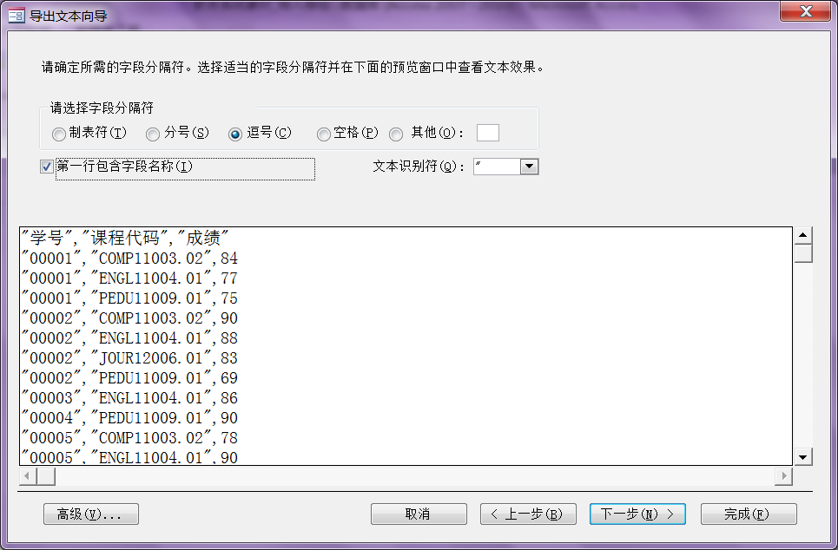
（3）启动导出文本文件向导
返回

Slide 45
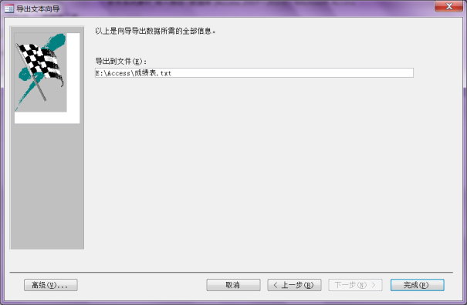
（3）启动导出文本文件向导
返回

Slide 46
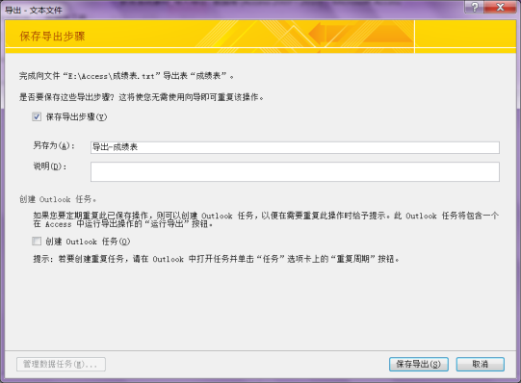
（4）保存导出步骤
返回

Slide 47
10.3.3 导出为PDF或XPS文件
例10. 7：说明导出PDF或XPS文件的操作过程
导出步骤：
（1）打开数据库，选中要导出的表
返回

Slide 48
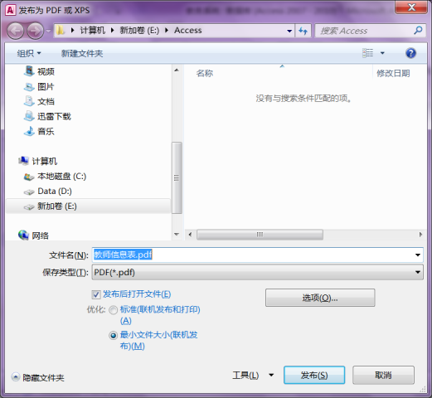
（2）指定导出文件名
单击
返回

Slide 49
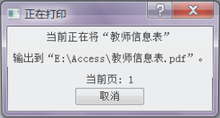
（3）文件格式转换过程
单击
返回

Slide 50
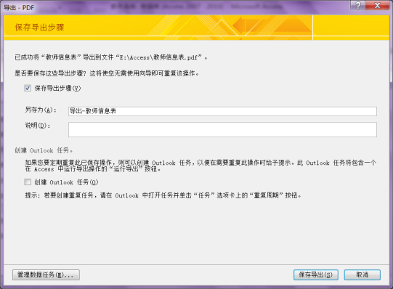
（4）保存导出步骤
返回

Slide 51
重要提示
若存在同名PDF文件
如果保存导出步骤的名称“导出-教师信息表”已经存在，则会出现下图所示的名称已被使用消息框，提示用户重新命名。
返回

Slide 52
（1）Access的内部数据对象概念 （2）导入Excel文件、文本文件、Access文件 的步骤 （3）导出到Excel文件、文本文件、 PDF或 XPS的步骤
本章重点：
52
返回

